Slide 1
Доклад Тема: «Устройства ввода»
Ковалёв И. А.
П-23

Slide 2
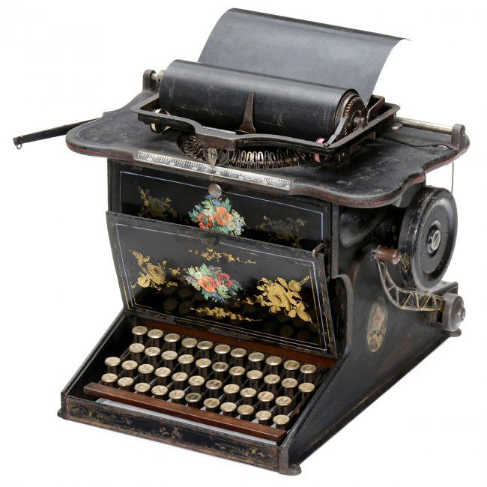
Прообраз клавиатуры
«Отцом печатных машинок» принято называть изобретателя и журналиста Кристофера Летема Шоулза.
Вдохновившись британской пишущей машинкой он создал своё изобретение. Но т. к. изготовление машинок было тяжелым процессом и приносило небольшую прибыль — их потребителями был узкий круг людей.
Тогда в мае 1873 Кристофер и его партнеры подписали контакт с компанией «E. Remington and Sons» и машинка «Шоулз, Глидден и Соуле» стала выпускаться под названием «Remington No. 1» с раскладкой, напоминающей современную «QWERTY».
Пишущая машинка Remington No. 1

Slide 3
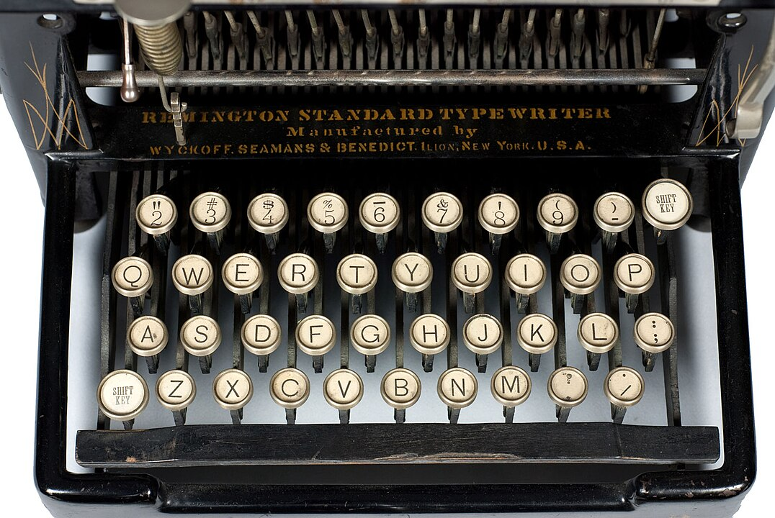
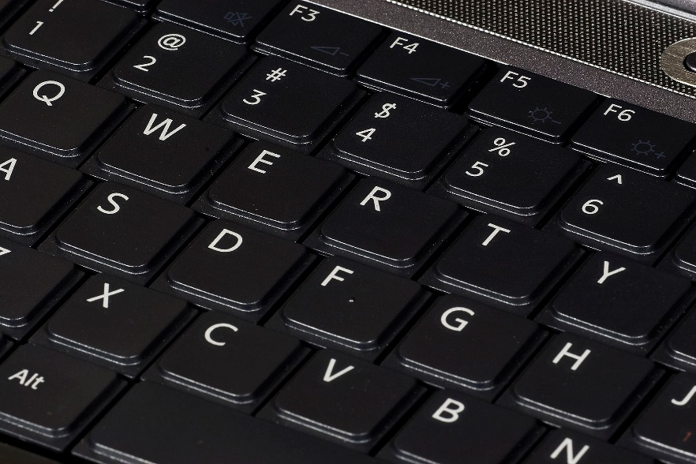
Раскладка QWERTY
«QWERTY» впервые использовала печатная машинка Remington No. 1. Эта раскладка помогала уменьшить сцепление рычагов нажимаемых рядом клавиш.
Клавиатурам досталась эта раскладка по наследию от печатных машинок, чтобы не переучиваться на новую раскладку.

Slide 4
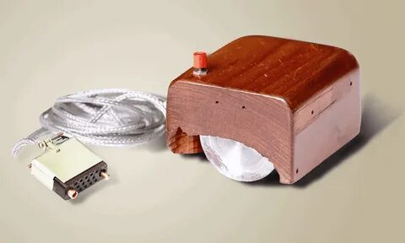
Компьютерная мышь
Первая компьютерная мышь была изобретена в 1963 году Дугласом Энгельбартом в Исследовательском институте Стэнфорда.
Устройство представляло собой деревянный корпус с двумя металлическими колёсиками, которые отслеживали движение по двум осям. Энгельбарт назвал своё изобретение «мышью» из-за сходства с этим животным: провод напоминал хвост, а корпус — тело.

Slide 5
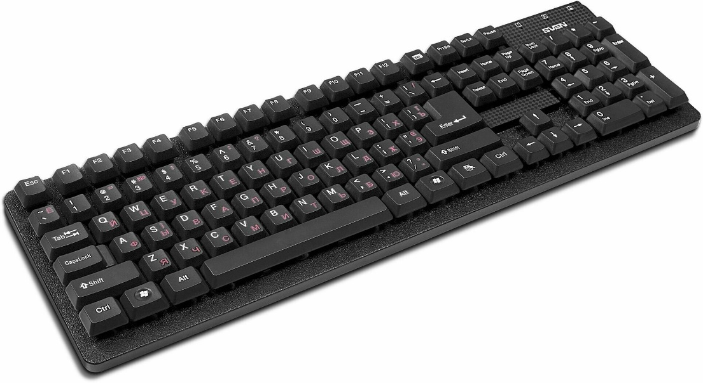
Основные характеристики
Тип переключателей
Подсветка
Эргономика
Дополнительные функции (кнопки мультимедиа, макросы и т. д.)
Количество клавиш
Подключение
Количество одновременно нажатых клавиш

Slide 6
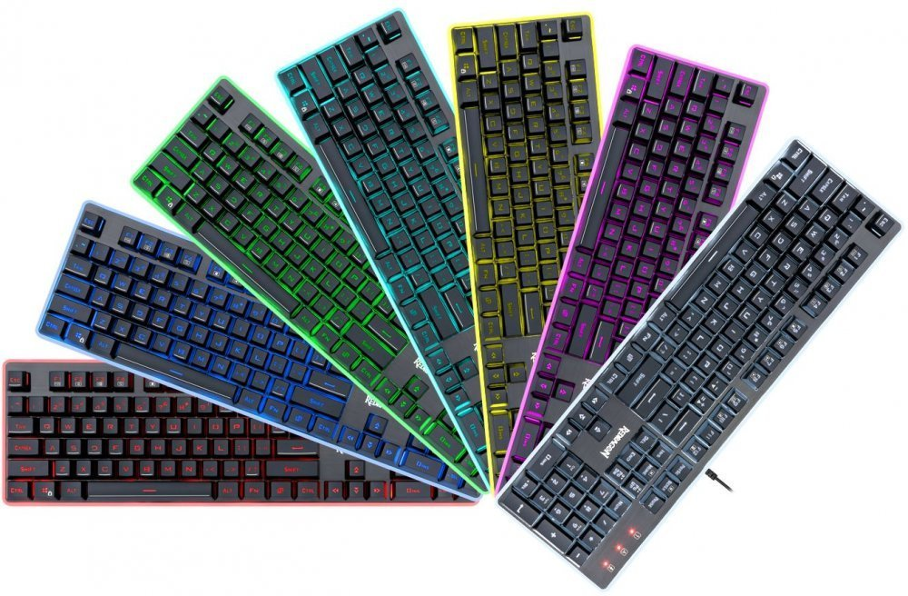
Виды клавиатур
Мембранные
Механические
Ножничные
Оптические
Эргономические

Slide 7
Мембранная клавиатура
Самый распространённый вид. В основе клавиатуры — мембрана, которая проложена поверх контактов. При нажатии на клавишу мембрана продавливается и замыкает нужный контакт, а потом возвращается в исходное положение.

Slide 8
Механическая клавиатура
В таких клавиатурах вместо мембраны выступают переключатели (свитчи), которые отвечают за регистрацию нажатия клавиши. При нажатии клавиши переключатель срабатывает, и контакты замыкаются, что приводит к передаче сигнала на компьютер.

Slide 9
Ножничная клавиатура
Это тип клавиатуры, получивший своё название из-за специфической конструкции механизма клавиш, напоминающей ножницы.
Преимущества:
Тонкий профиль
Тихие клавиши
Надёжность
Недостатки:
Сложность чистки
Стоимость

Slide 10
Оптическая клавиатура
Это тип клавиатуры, который использует оптические датчики для регистрации нажатия клавиш. Когда клавиша нажимается, свет от оптического датчика блокируется, и датчик регистрирует это как нажатие клавиши.
Оптико-механическая клавиша

Slide 11
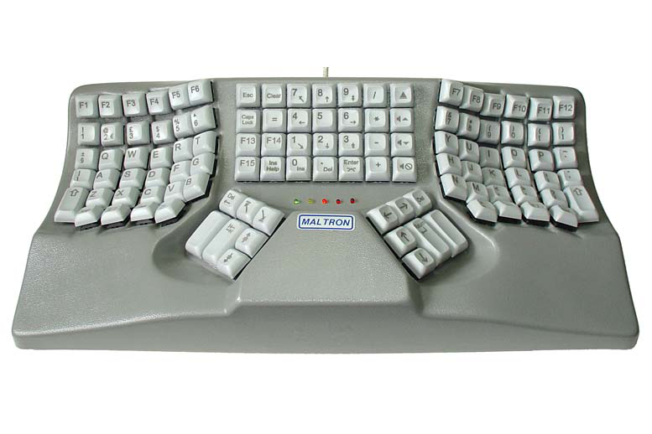
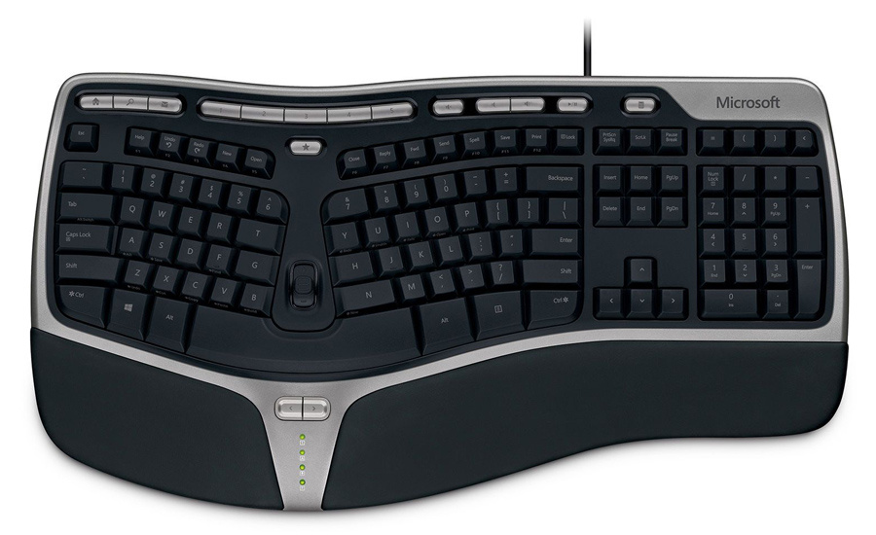
Эргономическая клавиатура
Такие клавиатуры имеют нестандартную форму, изогнуты или разделены посередине. Они сделаны с учётом удобства для рук при долгой печати и уменьшения мышечного напряжения.

Slide 12
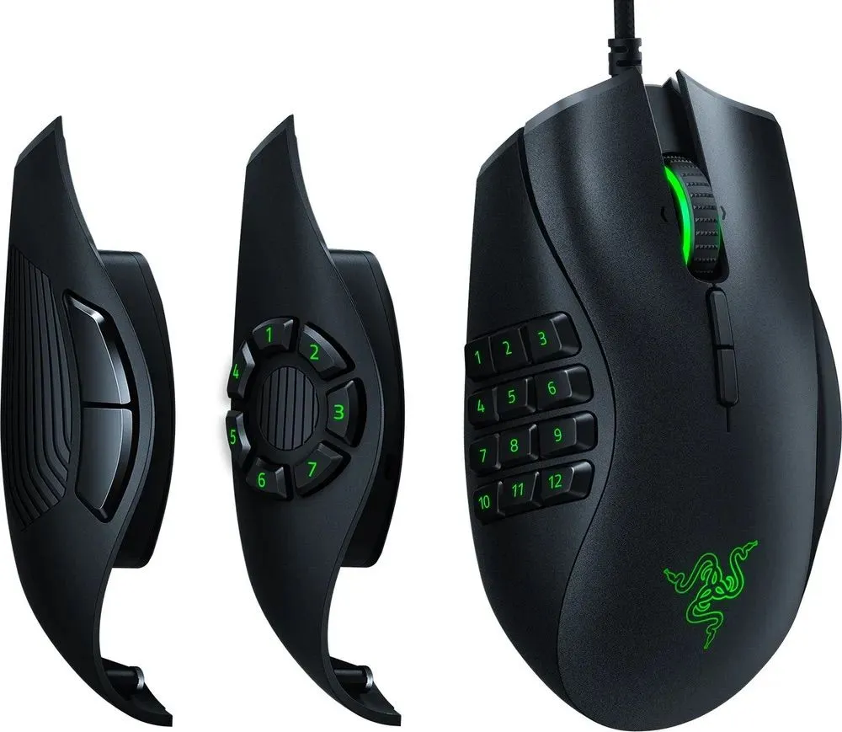
Основные характеристики мышек
Разрешение (DPI) – определяет чувствительность мыши.
Частота опроса - показывает сколько раз в секунду мышь передаёт данные на компьютер.
Количество кнопок
Эргономика

Slide 13
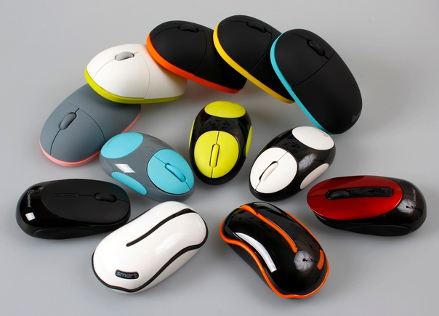
Виды мышек
Оптико-механические
Оптическкие
Лазерные
Гироскопические
Сенсорные
Трекбол

Slide 14
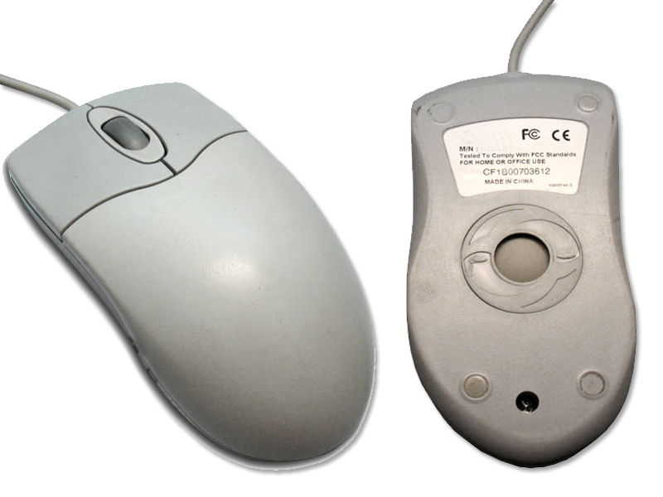
Оптико-механическая мышь
Это старый тип компьютерных мышей, который работает на основе шарика, который перемещается по поверхности и передаёт движение курсора на экране.

Slide 15
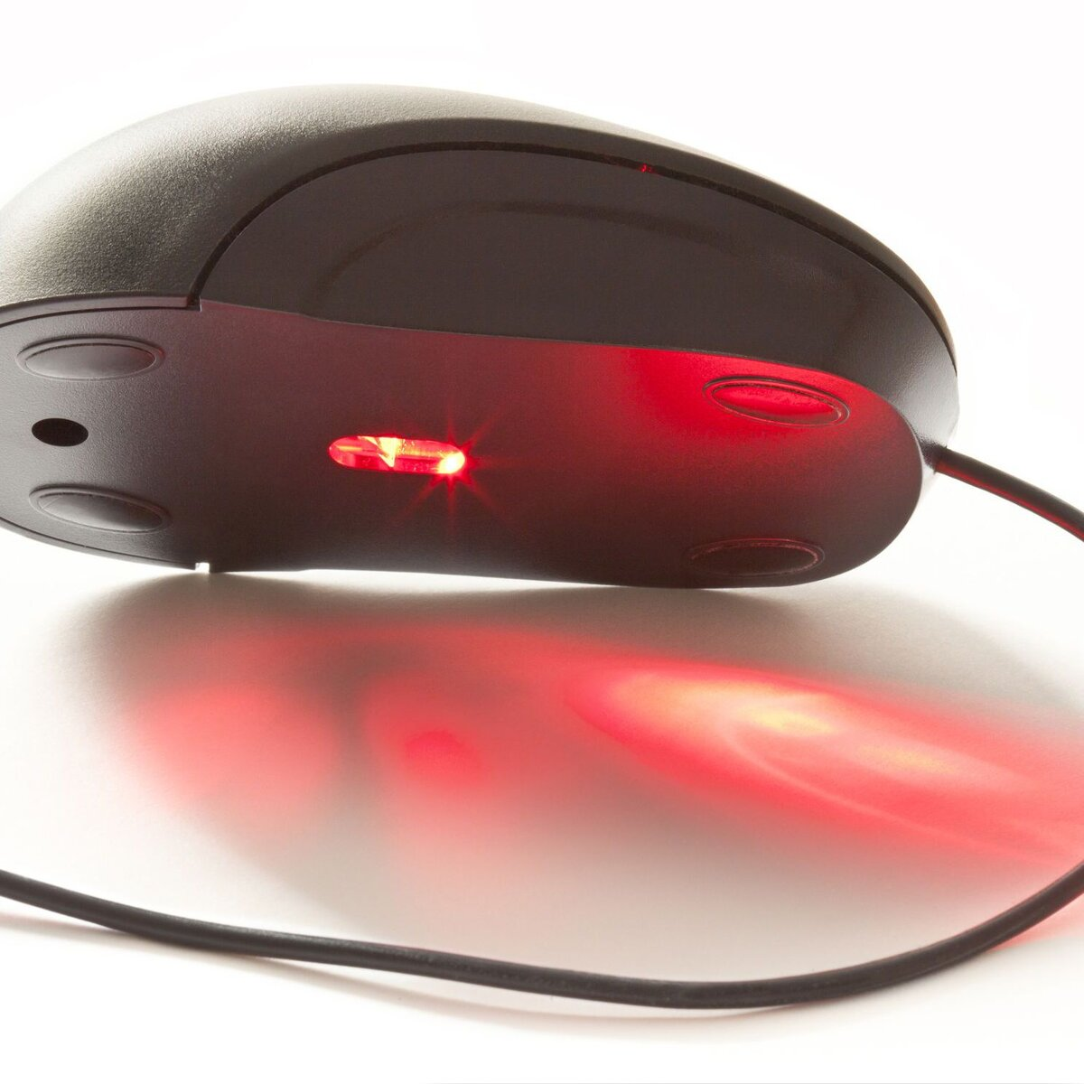
Оптическая мышь
Это компьютерная мышь, в основе работы которой лежит использование света для отслеживания движения.
Основные компоненты:
Светодиод – источник света, освещающий поверхность.
Фотодетектор – фиксирует отраженный свет.
Процессор – обрабатывает данные от фотодетектора и передает их на компьютер.

Slide 16
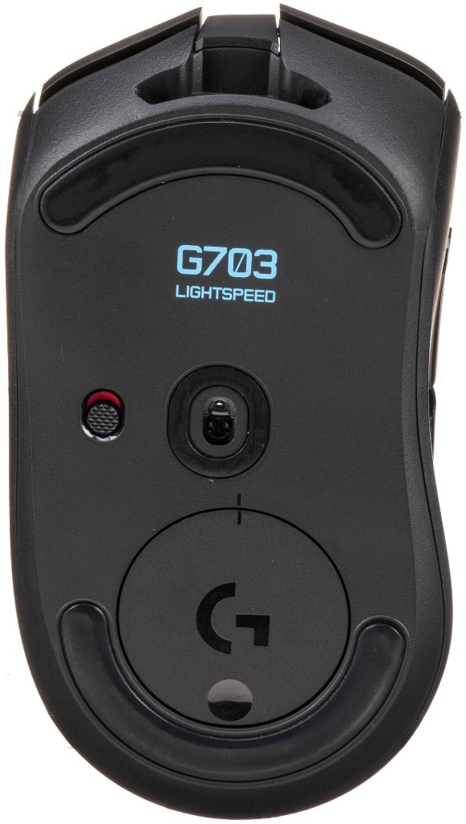
Лазерная мышь
Этот тип компьютерной мыши работает по похожей технологии с оптическими мышками, в котором для освещения поверхности используется инфракрасный лазерный диод.
Плюсы:
Высокая точность
Работа на различных поверхностях
Высокое разрешение (DPI)
Минусы:
Высокая стоимость
Чувствительность к пыли и грязи

Slide 17
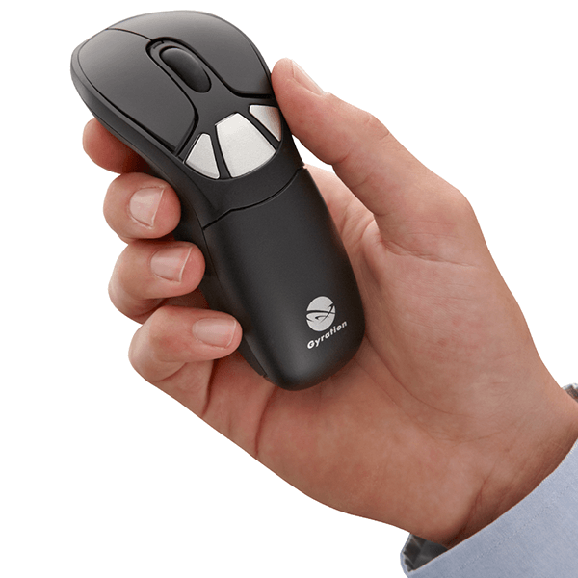
Гироскопическая мышь
Это компьютерная мышь, оснащенная гироскопом. Он распознаёт движение не только на поверхности, но и в пространстве: мышь можно взять со стола и управлять движением кисти в воздухе.
Работа гироскопических мышей основана на специальном двуосном гироскопическом датчике, который постоянно отслеживает перемещение компьютерной мыши в пространстве.

Slide 18
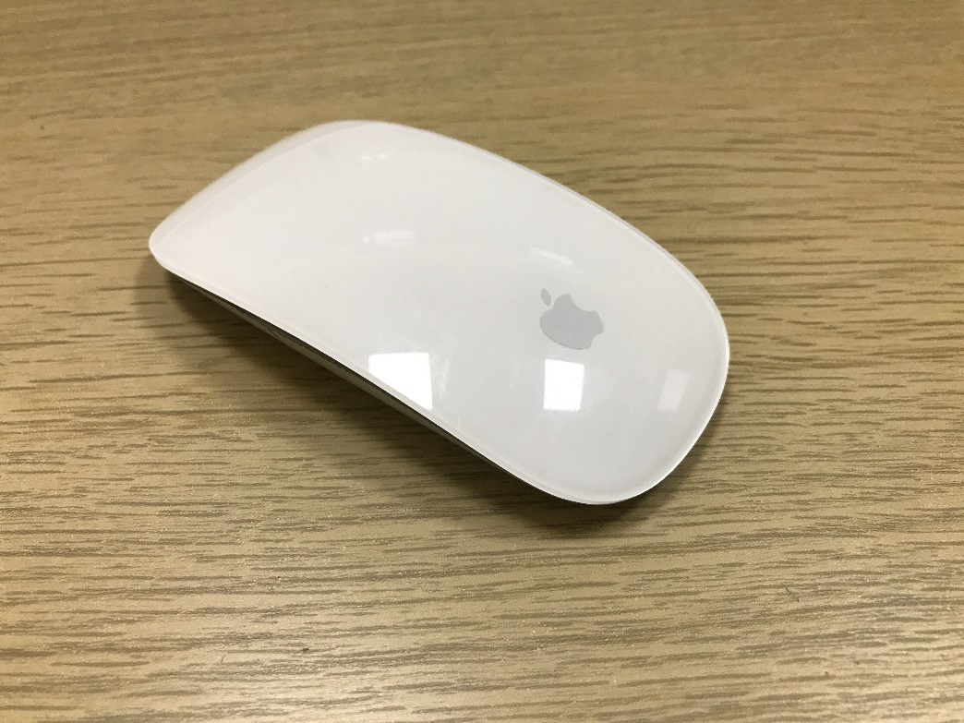
Сенсорная мышь
Это компьютерная мышь, в которой для управления курсором используется сенсорный экран.
У сенсорных мышек нет кнопок и роликов, вместо них — сенсорная поверхность, которая позволяет передавать гораздо больше информации, нежели просто нажатие кнопок.

Slide 19
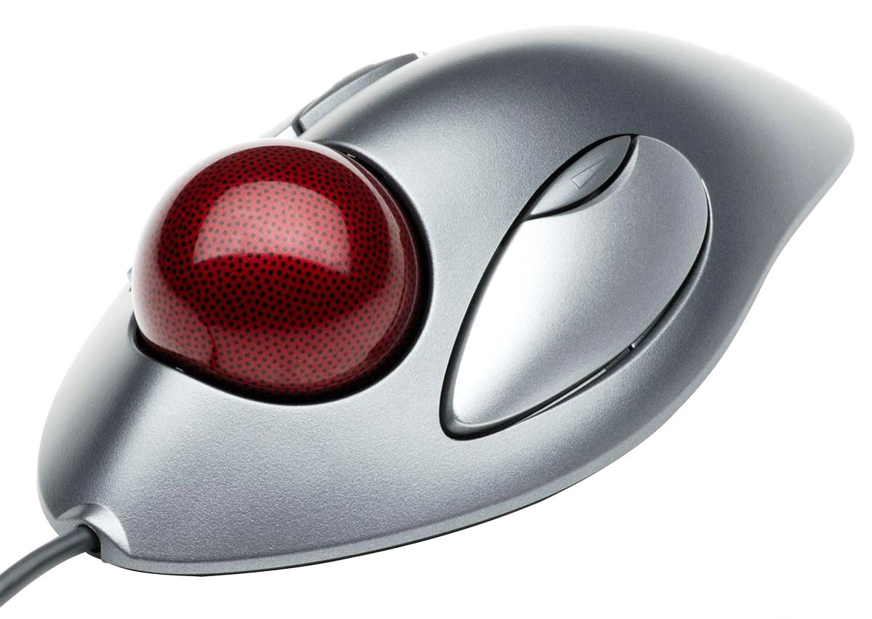
Трекбол
Действует подобно мыши, но отличается тем, что ввод информации осуществляется вращением шара, а само устройство не перемещается.
Трекбол представляет собой перевёрнутую шариковую мышь. Сверху или сбоку корпуса находится шар, который пользователь может вращать ладонью или пальцами. Также на корпусе находятся кнопки.

Slide 20
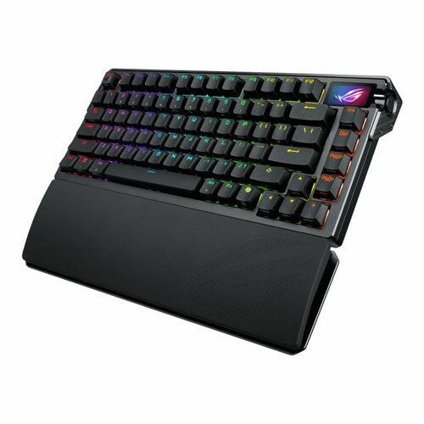
ASUS ROG Azoth Extreme [54 499 ₽]
Тип – механическая
Тип подкл. – беспроводная / проводная
Интерфейс подкл. – USB Type-A / Bluetooth
Количество клавиш – 81
Программируемые клавиши – есть
Подсветка - есть

Slide 21
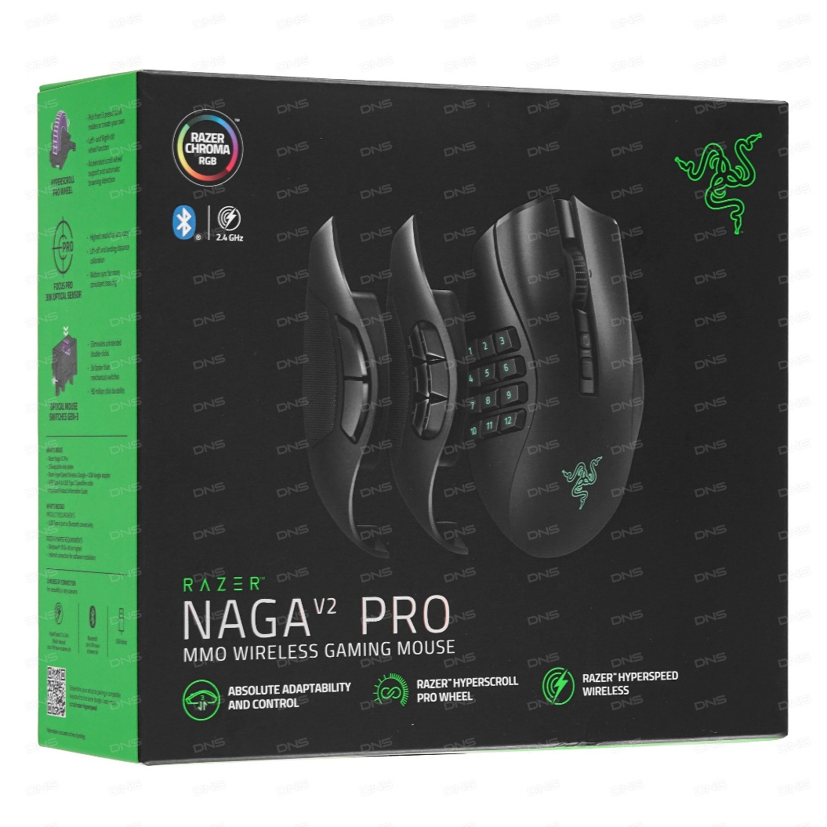
Razer Naga V2 Pro [18 699 ₽]
Тип – оптический светодиодный
Макс. разрешение – 30000 dpi
Частота опроса – 1000 Гц
Тип подкл. – беспроводная / проводная
Интерфейс подкл. – USB Type-A / Bluetooth
Количество кнопок – 25
Программируемые кнопки – есть
Особенности: Сменные боковые панели, колесико с настраиваемым сопротивлением

Slide 22
Спасибо за внимание

